Slide 1
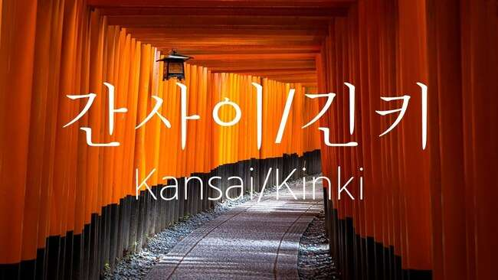
21828781 정군호

Slide 2

목 차
1. 간사이 지역은 어떤 지역인가?
간사이 지역의 특징
간사이 지역의 문화
2. 비행기 타고 떠나는 간사이 지역 탐방
3. 여행을 마치며

Slide 3
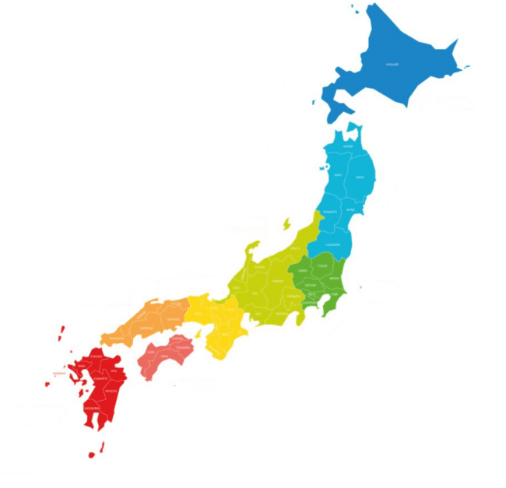
간사이 지방은 어떤 지역인가?
혼슈의 서남부에 위치
면적 : 33,112.42 km²
인구 : 약 2200만명
행정구역 : 2부 5현
오사카부, 교토부, 효고현, 나라현,
와카야마현, 미에현, 시가현

Slide 4

간사이 지역의 특징
아스카(飛鳥)로부터 헤이안쿄(平安京)에 이르기까지 왕부(王府)였으며 메이지 유신의 도쿄 천도까지 명실 공히 일본의 중심
일본 제2 도시로 서일본의 정치, 경제, 문화, 교육, 관광, 교통, 산업 등 가장 핵심적인 역할을 담당
고대부터 일본 문화의 중심으로서 활발한 문화 활동이 있었으며 수많은 전통 예능과 문화재가 계승
국보와 중요 문화재의 약 6할, 인간 문화재의 약 3할, 일본의 세계 문화 유산 11건 가운데 5건(호류지, 히메지성, 고도 교토의 문화재, 고도 나라의 문화재, 기이 산지의 영지와 참배길)이 국토 면적 7%에 불과한 긴키에 존재

Slide 5
간사이 지역의 문화
전통 문화
가부키
분라쿠
가미가타 만담
겐로쿠 문화
식문화
전통적으로 국물맛을 중요시 여김
다시마,간장,미소 등을 이용
교토는 채소나 건어물을 살린 요리 발달
오사카는 식도락이 유명
타코야끼랑 오코노미야키의 시초지역

Slide 6
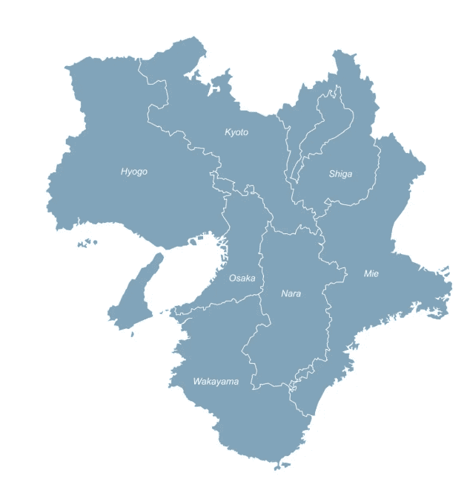
비행기 타고 떠나는 간사이 지역탐방
교토
효고
시가
오사카
미에
나라
와카야마

Slide 7
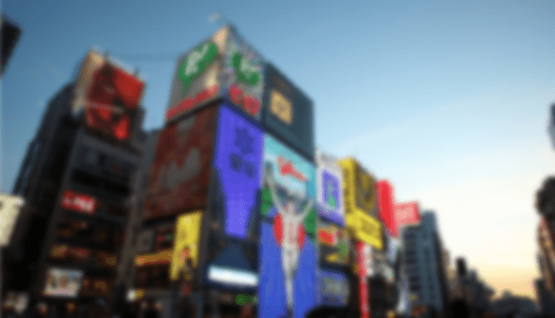
오사카부
일본 긴키 지방 중부에 있는 행정 구역
도쿄도 다음가는 교통 중심지
긴키 지방의 경제, 정치, 문화, 산업, 금융, 교육의 중심지
부목 : 은행나무 / 부화 : 매실나무, 앵초/
부조 : 때까치
면적 : 1,905.14km²

Slide 8

오사카부의 역사
고대부터 항구도시이자 국내 유통의 중심지
1868년 메이지시대가 시작된 시기에 오사카부 탄생
1956년 9월 1일 오사카시는 정령 지정 도시로 승격
-> 24개의 구로 나뉘어짐
이후 2006년 4월 1일 오사카부에 속한 사카이시가 정령 지정 도시로 승격 7개의 구로 나뉘어짐
정령 지정도시 : 내각의 정령으로 지정된 일본의 시/ 도도부현에 속해 자치권이 없는 행정구를 두지만 광범위한
자치권을 행사

Slide 9
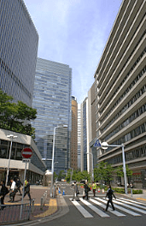
오사카부의 경제
전자, 전기, 기계, 조선, 식료품, 섬유, 화학, 제약, 방송, 언론 및 엔터테인먼트, 건설 및 주택, 부동산, 유통 및 서비스, 금융 등 각종 산업이 발달
오사카부의 GDP는 2004년에 38조 7천억 엔으로 도쿄도에 이어 두 번째 -> 긴키 지방의 약 48%
오사카 경제의 특징으로는 중소기업이 산업 생산에 차지하는 비중이 높음 -> 총 제조량은 부 전체의 65.4%를 차지
우메다의 다이아몬드 지구

Slide 10
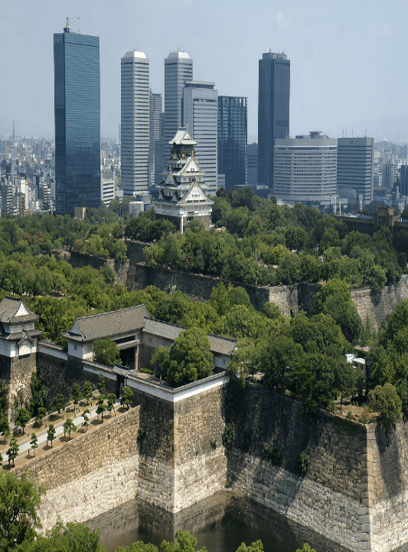
오사카성
셋쓰국 히가시나리군 오사카에 있었던 아즈치 모모야마 시대부터 에도 시대사이의 성
다른 이름은 긴조(金城) 혹은 긴조(錦城)로, 과거에는 오사카(大坂)가 근대에 와서 오사카(大阪)로 표기하도록 개정되었기 때문에, 현재에는 오사카(大阪)라고 많이 표기
도요토미 정권의 본성으로 있었지만, 오사카 전투에서 소실. 그 후, 에도 시대에 재건을 해 에도 막부의 서일본 지배의 거점으로 삼음
구마모토성, 나고야성과 더불어 일본 3대 명성중 하나

Slide 11
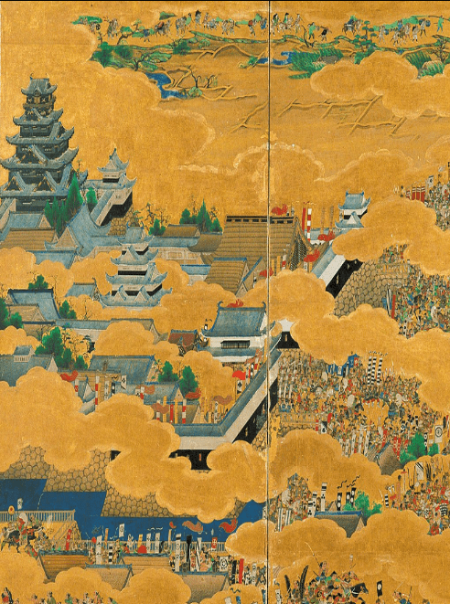
오사카성의 역사
아즈치 모모야마 시대 –도요토미히데요시의 성
1583년 센고쿠 시대 이시야마 혼간지와 그 절안에 위치한 마을에 도요토미 히데요시가 축성을 개시
혼마루는 이시야마 혼간지터에 조성, 천수는 옛 그림에서 보는 것과 같이 외관은 5층5계. 그리고, 기와등에 금박을 입혀 화려하게 장식
히데요시가 죽은 후 1599년 도요토미 히데요리가 후시미성에서 오사카성의 혼마루로 이주
정권을 실질적으로 장악한 고다이로(五大老)의 도쿠가와 이에야스도 오사카성의 니노마루로 옮겨와 정무
도요토미 가문의 천수 〈오사카 여름의진도 병풍〉

Slide 12
오사카성의 역사
에도시대 – 도쿠가와 가문의 성
1615년 도쿠가와 가문에게 오사카 여름전투에서 패배 .이때 혼마루는 소실되고, 도요토미 가문은 멸문
재만 남은 오사카성은 당초에 이에야스의 외손인 마쓰다이라 다다아키라에게 제공, 이후 1619년 막부의 직할령으로 편입 그후 1620년부터 도쿠가와 히데타다에 의해 성이 재건되어 1629년 완성
도요토미 가문의 오사카성의 성벽과 해자를 파괴하고, 전체에 흙을 돋우어 그 위에 높은 석벽을 쌓아, 옛 도요토미씨의 오사카성의 흔적을 지워버림
1868년 도바 후시미 전투 후, 막부군은 오사카성으로 패주. 쇼군 도쿠가와 요시노부는 배로 에도로 도망, 오사카성은 신정부군에 개성됨. 하지만, 전후 혼란속에 방화가 일어나 건물의 대부분은 소실

Slide 13
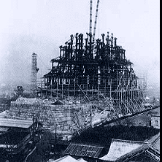
오사카성의 역사
메이지시대 이후
메이지 신정부는 성내의 부지를 육군의 부지로 활용
1928년(쇼와 3년) 당시 오사카 시장 세키 하지메는 천수의 재건을 제안했고, 시민기금을 조성해 육군 제4사단 청사를 이전하고, 천수의 건설을 진행
1931년(쇼와 6년) 철골 콘크리트로 복원 천수각을 준공
태평양 전쟁에서는 메이지 유신시에 소실을 면한 건물이 소실
복원한 건물은 도쿠가와 가문의 오사카성 천수대를 기반으로 철골콘크리트로 건설
1930년 재건중인 천수각

Slide 14
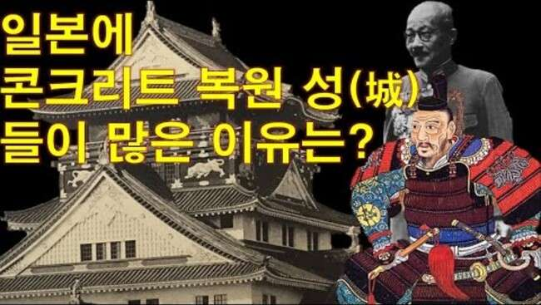
오사카성의 역사

Slide 15
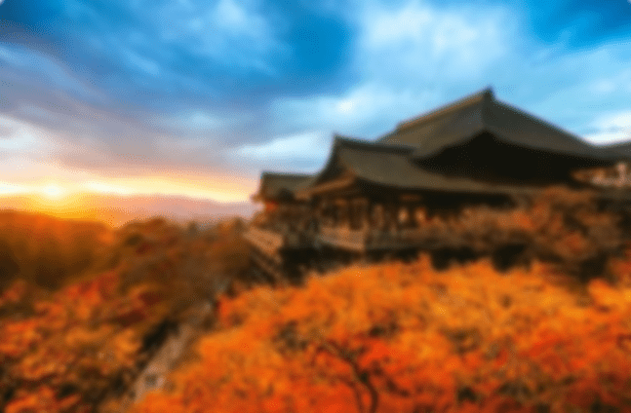
교토부
794년 - 1867년까지는 일본의 수도 이자 가장 많은 문화유산이 위치한 지역
면적 4,612.20km²
가운데가 단바 산맥에 의해 분리되고 이것 때문에 북쪽과 남쪽의 기후가 아주 다름
부목 : 기타야마스기/ 부화 : 사앵 사가국화,패랭이꽃/ 부조 : 슴새

Slide 16
교토의 역사
교토에는 6, 7세기부터 한반도와 중국 대륙에서 건너온 도래인들이 정착
8세기에 강력한 불교 신자들이 황실 직무에 간여하자 천황은 불교 영향력에서 멀리 떨어진 곳으로 수도를 이전
794년 간무 천황은 나라(奈良)에서 이곳으로 수도를 옮겨 헤이안쿄(平安京)라 하였고 일본 역사에서 헤이안 시대를 열림
교토는 1868년 메이지 유신으로 수도를 도쿄로 이전하기 전까지 일본 수도

Slide 17
교토의 역사
가마쿠라 시대, 무로마치 시대를 거쳐 꾸준히 성장하던 교토는 1467년 오닌의 난으로 상당 부분이 불타 없어짐
무로마치 막부 중기에는 아시카가 요시마사의 별장이 있던 교토에서 히가시야마 이름을 딴 히가시야마문화의 발전으로 노, 다도, 화도, 렌가, 정원 등이 발달
1603년 도쿠가와 이에야스는 에도 막부를 세우고 교토 소사대(京都所司代)를 두어 교토를 다스림
1869년 메이지 정부가 도쿄로 천도함에 따라 교토는 1,000년 이상 이어오던 수도로서 지위는 사라지고, 전통문화 도시로 그 성격을 바꿈

Slide 18

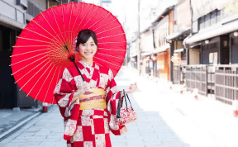
교토의 경제
주요 산업은 IT와 전자 산업
관광업 또한 교토 경제의 기반으로 도시 문화 유산으로 일본 학생들과 많은 외국 관광객들이 계속해서 교토를 방문
일본 전통 수공예품 또한 교토의 주요 산업으로 작은 공장 장인들이 운영되며 교토의 기모노 직조는 특히 유명하고 도시는 최고의 기모노 생산 중심지

Slide 19
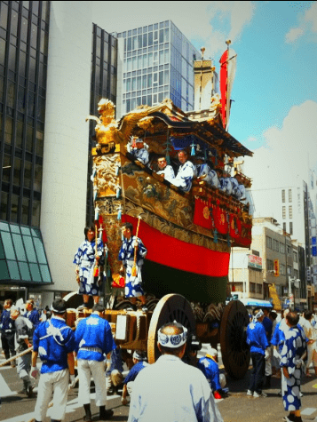
교토의 문화
중세 시대에 일본의 궁정 시인들은 교토의 아름다움을 노래
비단에 그린 교토의 모습을 보면 초록색 산 아래에 차를 마시기 좋은 누각을 그림
일본의 수도로써 11세기 동안 전쟁, 화재, 지진 등을 겪었고, 2차 대전 교토의 문화유산 덕에 원폭을 피함
약 1,600개의 절과 400개의 신사, 궁전, 정원 등을 잘 보존
교토는 1,000년 이상 열린 전통 축제들로 유명
대표 - 아오이마쓰리는 매년 5월 15일, 7월 한 달 동안은
기온마쓰리, 10월 22일에는 지다이마쓰리

Slide 20
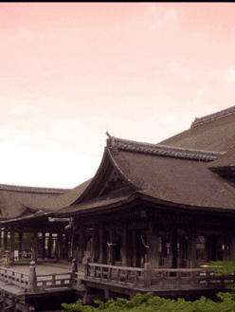
교토의 대표적인 절 기요미즈데라
사슴을 잡은 후 귀가하던 도중, 엔친이라는 이름을 가진 스님이 폭포 아래에서 독경을 하는 것을 보고 살생한 것을 참회하는 뜻으로 이 절을 세움
이후 아내의 건강이 좋아지자 부부는 절에 관세음보살 상을 만들어 바쳤고, 이 보살상이 영험하다는 소문이 퍼지게 되어 현재의 기요미즈데라의 명성을 얻음
우리가 볼 수 있는 건물들은 도쿠가와 이에미쓰의 명령에 의해 1633년에 재건된것. 사찰 건물 전체에 못이 하나도 쓰이지 않았다고 하여 유명
이름은 언덕에서 흐르는 오토와 폭포에서 유래된 것

Slide 21
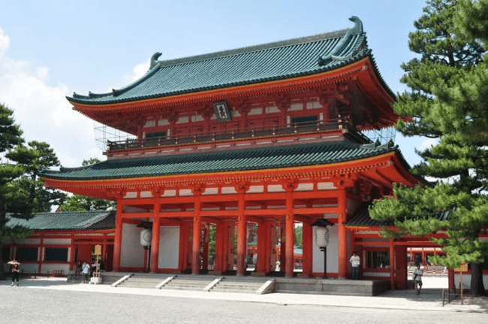
헤이안 신궁
원래는 1100주년을 기념하여 신사를 세운 것 1895년(메이지 28년)에 일본에서 내국 권업 박람회(제4회)가 열렸을 때(4.1~7.31) 지은 문화시설로 일종의 테마파크 비슷한 용도
박람회가 끝난 뒤 해당 건물은 그대로, 헤이안쿄로 천도한 당사자인 제50대 간무덴노 를 모시는 신사로 바뀜 =>헤이안 신궁의 시초
1940년(쇼와 15년), 당시 《일본서기》의 기록을 근거로 일본 왕실의 시조 진무 덴노이래 일본의 황기(皇紀) 2600년에 해당하는 해에 교토에서 재위하고 교토에서 생을 마친 마지막 덴노인 121대 고메이 천황이 신궁의 제신으로 추가

Slide 22
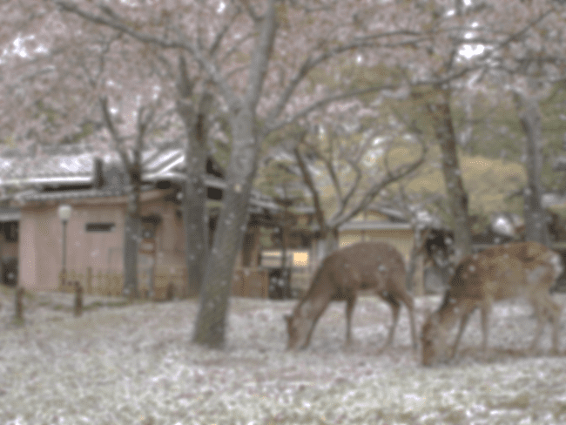
나라현
긴키 지방의 일부로 혼슈 서쪽의 기이반도 중앙의 내륙에 위치
면적 3,690.94km²
현목 : 삼나무/ 현화 : 나라노야에벚꽃/ 현조 : 유럽울새
풍부한 역사 덕분에 나라는 아스카촌을 포함한 많은 고고학 유적지가 존재

Slide 23
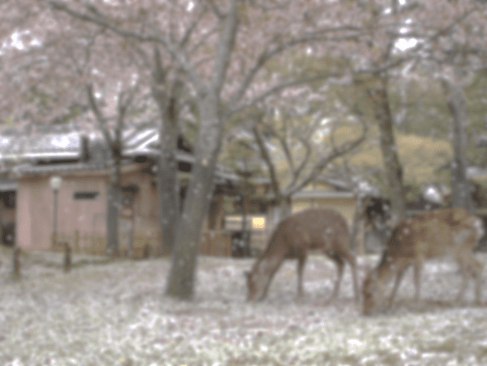
나라현의 기후
나라 현의 기후는 전반적으로 온화하고 북서쪽의 분지 지역과 현 나머지의 산지간의 차이
분지 지역의 기후는 내륙 기후의 특성을 가지고 있어 일교차와 연교차가 크며 겨울의 평균기온은 3~5 °C이고 여름의 평균기온은 25~28 °C이며 최고 35 °C
현의 나머지는 산지 기후로 특히 남쪽은 겨울에 최저 −5 °C까지 떨어지고 여름에는 폭우가 오며 연강수량은 3000~5000m로 일본에서 비가 많이 오는 곳 중 하나
봄과 가을은 온화하고 요시노의 산지는 역사적으로나 현재에도 아름다운 벚꽃이 만개한 풍경으로 유명

Slide 24
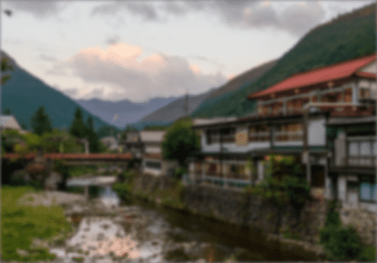
나라현 - 경제
제조업은 나라 현 GDP의 가장 큰 부분으로 20.2%를 차지하고 서비스업(19.1%), 부동산(16.3%)이며 농업, 임업, 어업은 합쳐서 1%
관광업은 자연의 아름다움과 역사적인 중요성 때문에 나라 현 정부에 의해 중요한 산업
나라 현은 감, 딸기, 차 생산으로 유명하고 그밖에 쌀, 야채, 시금치, 토마토, 가지 재배
나라는 전통 일본 예술 공연에 사용되는 악기 생산의 중심지일 뿐만 아니라 서예에 사용되는 나라의 붓과 먹은 최고의 품질
다카야마 지역의 목공품과 죽세공품은 특히 유명하며 일본 다도에 사용

Slide 25
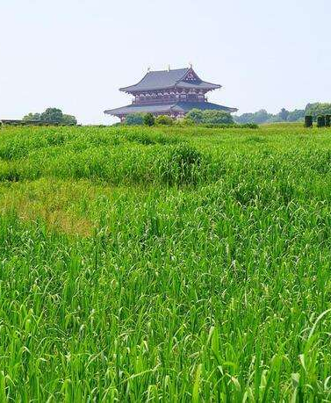
나라현 – 나라시대까지의 역사
일본의 역사가 시작될 무렵에 야마토는 일본의 확실한 정치적 중심지
일본의 고대 수도는 아스카, 후지와라쿄(694~710), 헤이조쿄(710~784)라는 이름으로 나라 지역에 세워짐
후지와라쿄와 헤이조쿄는 당시 중국의 수도였던 장안을 모방해 격자형 구조로 만들어짐.
황실은 또한 수나라, 당나라의 선진 문물을 수용하기 위해 학생들을 보냄
7세기까지 나라는 한반도의 통일 과정에서 발생한 백제의 많은 피난민들을 수용하고 불교는 황실의 보호 속에 오늘날의 나라 시에서 번창하게됨

Slide 26
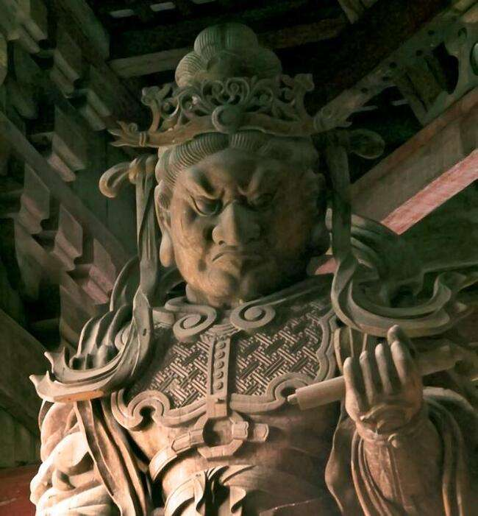
나라현 – 헤이안시대 까지의 역사
784년에 간무 천황은 수도를 야마시로국의 나가오카쿄로 이전하기로 결정하였고 794년에는 또다시 헤이안쿄로 이전해 헤이안 시대가 시작
나라의 사원들은 정치적인 수도를 옮긴 후에도 강력한 힘을 유지하였고 이 때문에 나라는 헤이조쿄의 남쪽의 수도라는 뜻으로 난토(南都)로 불림
헤이안 시대 말기에 다이라노 기요모리의 아들 다이라노 시게히라는 아버지의 명령으로 반대편 세력인 모치히토 왕의 지원을 받음
고후쿠지와 도다이지를 제압하라는 명령을 받아 1180년에 다이라 씨와 나라의 사원들간의 충돌로 결국 고후쿠지와 도다이지는 불탔고 많은 건축물들이 손실

Slide 27
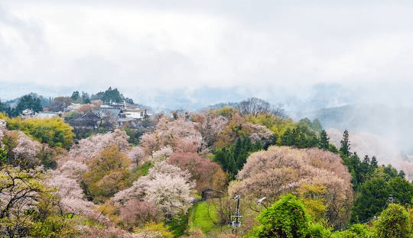
중세시대
미나모토 씨의 발흥과 가마쿠라 막부의 설립으로 나라는 미나모토노 요리토모의 복구 지원
고후쿠지는 후지와라씨에 의해 설립된 이래 이전의 힘을 회복했을 뿐만 아니라 사실상 야마토 국의 지역 우두머리가 되어고후쿠지와 도다이지의 회복으로 주변의 마을들이 성장하게 됨
1336년에 난보쿠초 시대가 시작되면서 나라는 더욱 불안정해짐
고다이고 천황은 근거지를 요시노로 정하고 고후쿠지를 비롯한 남쪽의 지원 세력과 함께 북조에 저항
.고후쿠지는 1392년에 남조가 항복하면서 잠시 지역에 대한 세력권을 회복하였으나 절 내부의 권력 다툼은 지역 사무라이 일족의 발흥과 상호간의 전투를 가져왔고 점차 각자의 영토를 획득하면서 고후쿠지의 전체적인 영향력은 감소

Slide 28
근세시대 이후
도다이지는 이후 오다 노부나가에 의해 야마토 국의 통치자로 임명
이후 잠시 도요토미 히데요시에 의해 쓰쓰이 준케이와 도요토미 히데나가가 임명되었고 도쿠가와 막부는 나라 시를 직할령으로 지정
야마토 국의 대부분은 몇몇 영주들에 의해 통치
18세기에 산업과 상업의 발전으로 야마토 지역은 에도 시대의 상업 수도였던 오사카의 경제권에 편입
오사카에 대한 경제적 의존성은 오늘날까지 이어져 많은 주민들이 일과 학업을 위해 오사카로 통근

Slide 29
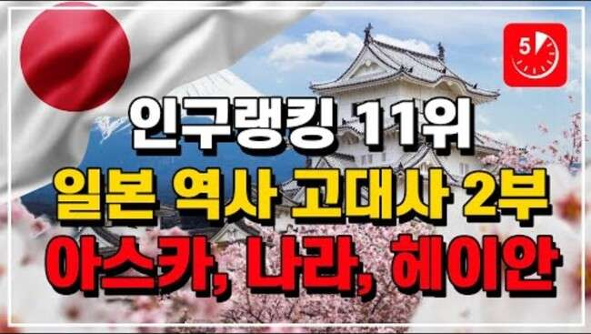
나라현의 역사

Slide 30
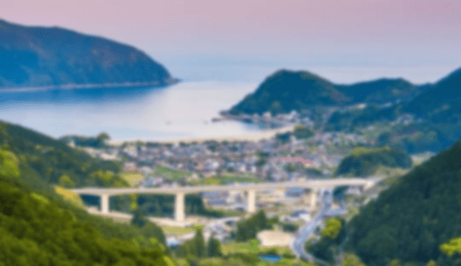
미에현
일본에서 가장 큰 반도인 이세반도 동부에 있으며 중부지방과 긴키 지방 사이에 위치하는 현
동쪽으로 이세만, 남쪽으로는 태평양 - 해안은 전형적인 리아스식 해안을 이루며, 어업이 발달
전갱이·정어리·가자미·방어·가다랭이·다랑어 잡이와 진주·김·조개 등의 양식
현목 : 진구 삼나무/ 현화 : 창포/ 현조 : 흰물떼새
면적 : 5,774.41km²

Slide 31

미에현 - 지리
미에현은 남북 길이는 170 km, 동서 길이는 80 km이며 지리적으로 5개의 지역으로 구분
미에현의 북반부는 이세만 연안에 평야가 펼쳐지고 있으며 거기에 인구가 집중
미에현의 지형 구분은 삼림이 64.8%, 농지가 11.5%, 주택지가 6.0%, 길이 3.8%, 강이 3.6%
미에현은 전통적으로 도카이도와 이세 순례길이 지나는 덕분에 서일본과 동일본의 연결 고리

Slide 32
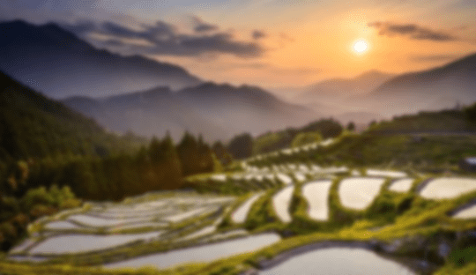
미에현 - 경제
이세 노끈, 요카이치 도기, 스즈카 먹, 이가 도기, 이세 염색과 같은 전통 수공업이 번창
현의 65%가 숲으로 이루어져 있고 1000km가 넘는 해안선을 가지고 있어 임업과 어업이 발달
미에현은 차, 소고기, 진주, 귤 등을 생산
미에현 북쪽에는 주로 차량과 배와 같은 운송 장비업과 석유 정제업과 같은 중화학 공업의 수많은 제조업 공장들이 입지
이와 함께 미에현의 산업은 반도체, 액정 디스플레이와 같은 첨단 산업으로도 확장

Slide 33
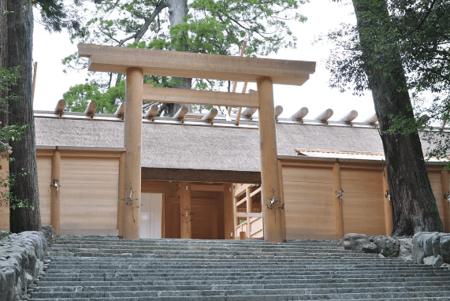
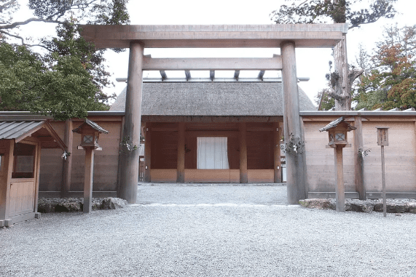
이세 신궁
일본에서 가장 큰 규모의 신사
태양을 상징하는 신인 아마테라스 오미카미를 모시는 황대신궁과 의식주를 상징하는 신인 도요우케노 오미카미를 모시는 도요우케 대신궁이 존재
아마테라스는 천황 가문의 조상신이었기 때문에, 아마테라스를 모시는 이세 신궁은 일본 천황 가문과 조정에서 매우 중시했던 곳

Slide 34
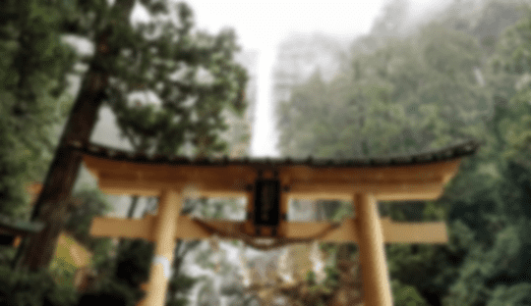
와카야마현
면적은 4726km2, 이 중 산지가 3832km2로 총 면적의 약 81%를 차지
긴키 지방에서 유일하게 인구 100만 명 미만인 현
귤과 비장탄으로 유명한 지역
진언종 불교의 성지 =>'기이 산지의 영지와 참배길'이라는 이름으로 2004년에 유네스코 세계유산으로 지정
현화 : 매실 / 현목 : 졸가시나무 / 현조 : 동박새

Slide 35
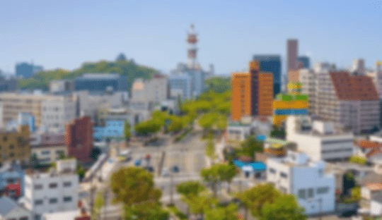
와카야마현
와카야마현은 기이반도바다를 흐르는 쿠로시오의 영향으로 연간 기온은 온난
산간부로 한정하면 겨울은 혹독한 추위
->그 중에서 가장 추운 다카노산은, 겨울철의 평균 기온이 아오모리시
하코다테시 같은 북해도와 비슷 .
연안부에는 무상지대가 존재하여 여름부터 가을에 걸쳐 태풍의 내습이 많음
1951년 이후의 태풍 상륙수는 가고시마현, 고치현에 이어 3번째로 많은 현

Slide 36
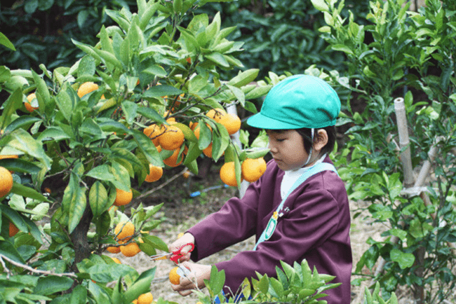
경제
북부는 한신 공업지대에 속해 연안부에는 제철소나 석유 제유소등의 중화학 공업이 번성
태평양 벨트에서 벗어난 입지 조건의 나쁨이나 평지가 적은 것과 자연보호 정책의 일환으로 확보할 수 있는 공업용지의 빈약함, 그리고 거기에 따른 기계 공업의 부진으로 생산량은 지극히 적음
전역에서 과수 재배를 중심으로 하는 농업이 번성
특히 현 중부에서의 귤 재배나 고보시를 중심으로 하는 화훼 재배, 타나베시를 중심으로 하는 매실등의 특산품이 있음
그 밖에 소규모이지만, 수산업, 임업이 번성

Slide 37
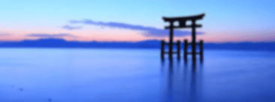
시가현
일본 간사이 지방에 위치한 현으로, 일본에서 가장 큰 호수인 비와호를 중심으로 발전한 지역
시가현은 풍부한 자연 경관과 역사적 유산, 그리고 다양한 문화적 매력을 지니고 있는 지역
현목 : 단풍나무속 / 현화 : 석남화 / 현조 : 논병아리
4,017.38km2

Slide 38
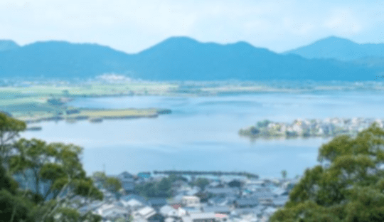
경제
경작지는 현의 거의 6분의 1을 차지하며 쌀이 주요 작물이며, 농지의 90% 이상이 논
대부분의 농부들은 다른 소득원으로부터의 수입에 의존
동부 시가 지역은 소 사육지로 유명하고 남동부 시가 지역은 녹차로 유명하며 비와 호수에서는 일부 사람들이 어업과 담수 진주 농사
1960년대 초에 시가현은 산업을 발전시켜 IBM 재팬, 캐논, 얀마 디젤, 미쓰비시, 도레이와 같은 회사들이 소유한 주요 공장들을 지원
그로스 시가 제품에서 제조업이 차지하는 비중은 35.4% 일본에서 가장 높음
전통 산업으로는 직물, 시가라키 공예품, 히코네와 나가하마 부쓰단, 코카의 의약품, 아도가와의 부채갈비

Slide 39
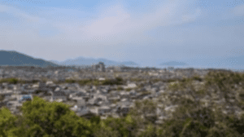
시가현의 기후
전역이 내륙성 기후
북부는 호쿠리쿠·동해측 기후 남부는 태평양측 기후 및 세토 내해식 기후를 겸비
다른 지역처럼 일본해측 기후와 태평양측 기후의 경계선에 산지가 있는 것이 아니라, 호숫가에 펼쳐진 동일한 평지 안에서 점차 기후가 변화해 가는 것이 큰 특징
호서·호북은 대부분이 특별 폭설지대와 폭설지대로 지정되어 있으며, 특히 구 요고 정은 긴키 이서 유일하게 일본 최남단의 특별 폭설지대로 지정

Slide 40
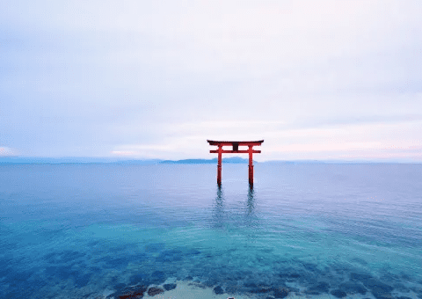
비와호
670 km²로 도쿄 23구보다 넓은 일본 최대 호수
수의 물은 연안평야에 관개용수로 이용되는 외에, 상수도·발전·공업 용수로 이용
비와호는 바이칼호와 탕가니카호에 이어 세계에서 세 번째로 오래된 호수

Slide 41
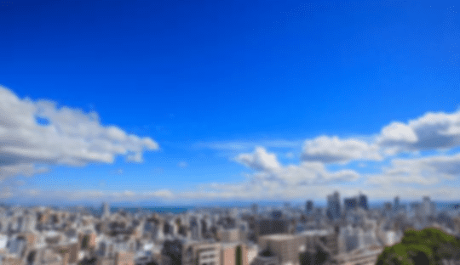
효고현
일본 긴키 지방에 있는 현으로, 현청 소재지는 고베시
혼슈의 양쪽 끝에 있는 야마구치현과 아오모리현을 제외하고는 유일하게 태평양과 동해를 모두 접하고 있는현
현목 : 야로수 / 현화 : 녹나무 / 현조 : 황새
일본 고교의 최대의 야구 대회인 고시엔 구장이 있는 지역
면적 : 8,400.94km2

Slide 42
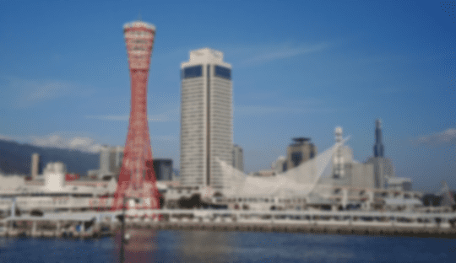
지리와 경제
지리
경제
효고현의 해안선은 북쪽의 동해, 남쪽의 세토 내해의 두 바다를향함
북쪽 부분은 도요오카시를 제외하고는 인구가 희박하고, 중앙 고지는 작은 촌락에 약간의 인구 그리고 대부분의 남쪽의 해안선에 있음
아와지섬은 세토 내해의 섬으로 혼슈와 시코쿠 사이에 위치
여름 날씨는 덥고 습하며 겨울에는 효고현의 북쪽은 많은 눈이 내리는 데 반해 남쪽은 간간히 눈보라 존재
고현에는 많은 중공업, 금속, 의료 기업들이 존재
고베는 일본에서 가장 큰 항구 중 하나
효고는 한신 공업지대의 일부
, 일본의 국립 과학 연구소인 이화학연구소의 두 개의 연구 시설이 고베와 하리마에 존재

Slide 43
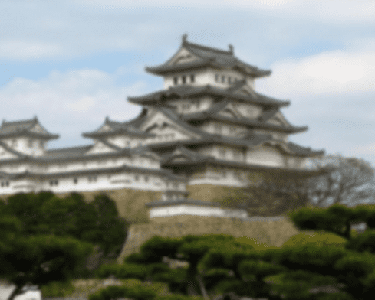
히메지성
효고현 히메지시에 있는 제곽식 평산성
성 전체는 세계유산이며 국가 사적
천수각은 일본의 국보로 지정되었고 199년에는 히메지 성 전체가 세계문화유산으로 지정
현존 천수 국보 5성 중에서도 제일 큰 5층 천수를 가지고 있고, 성 자체의 규모도 크고 잘 유지되어 있으며, 근현대의 영향도 크게 받지 않음

Slide 44
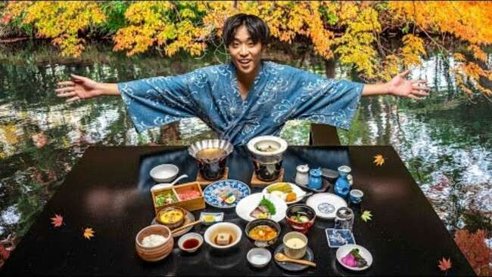
여행을 마무리하며

